Slide 1

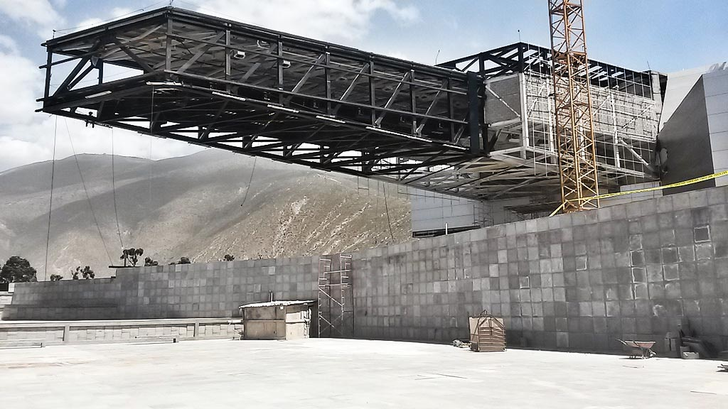
DISEÑO Y MATERIALIZACIÓN DESIGN AND REALIZATION
Semestre otoño 2022
http://uncavim10.unc.edu.ar/pluginfile.php
ESTRUCTURAS RETICULADAS

Slide 2
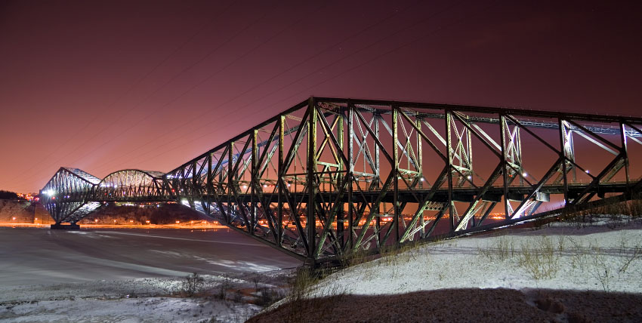
Estructuras reticuladas
ARMADURAS
Estructuras compuestas por piezas rectas, sólidas y esbeltas, vinculadas entre sí de tal manera que cualquier forma posible resulte de la combinación de sistemas triangulados.
http://2.bp.blogspot.com/

Slide 3
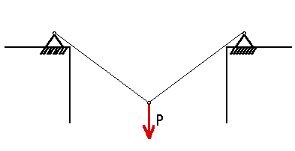
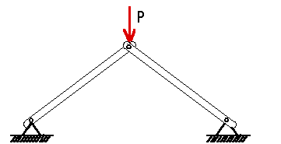
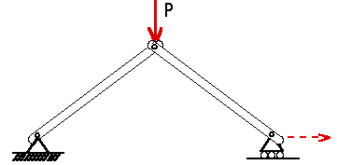
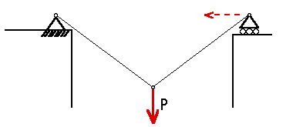
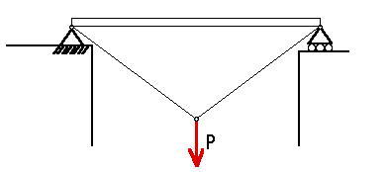
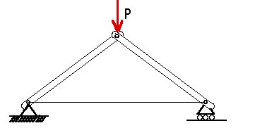
Estructuras reticuladas
UNIDAD BÁSICA

Slide 4
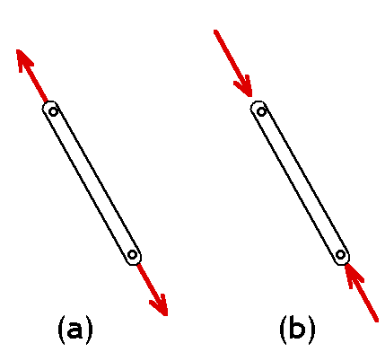
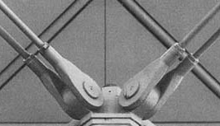
Estructuras reticuladas
DESCRIPCIÓN
Constan de elementos rectos conectados a través de articulaciones en nudos localizados en los extremos de los elementos.
Los elementos de estas estructuras están sometidos a dos fuerzas iguales y opuestas dirigidas a lo largo del elemento, generando esfuerzos de tracción o compresión.

Slide 5
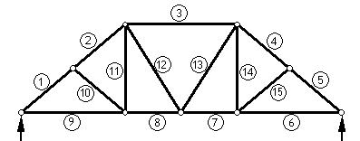
Estructuras reticuladas
ESTRUCTURA COMPLETA o ISOSTÁTICA
b = 2 n – 3
n = número de nudos
b = número de barras
b = (2 * 9) – 3
b = 15

Slide 6
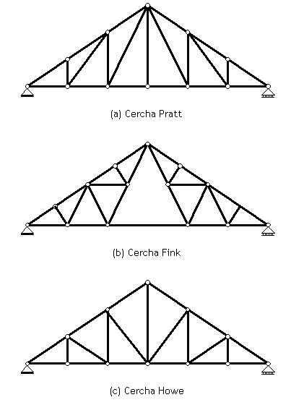
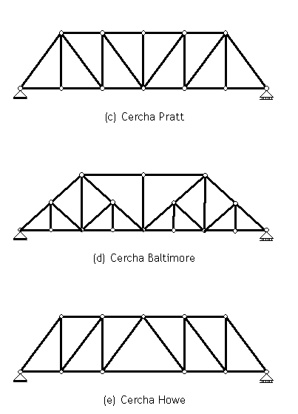
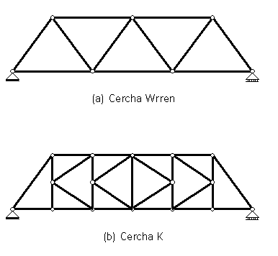
Estructuras reticuladas
CERCHA VIGA DE CELOSIA
PRATT
WARREN
PRATT
FINK
K
BALTIMORE
HOWE
HOWE

Slide 7
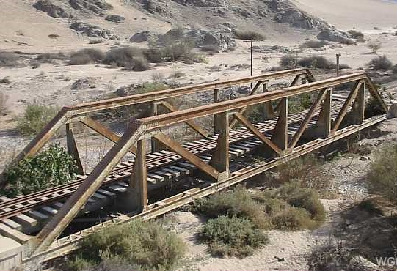
Vigas de celosía o reticulada
PUENTE TOLEDO SOBRE EL RIO COPIAPÓ. CHILE (1851)

Slide 8
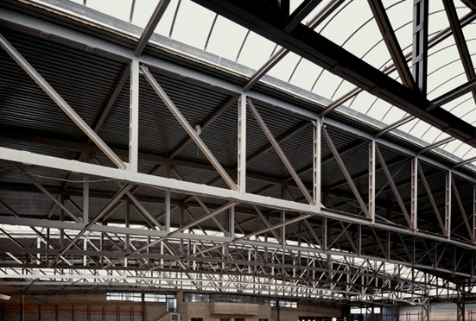
Vigas de celosía o reticulada
NAVE INDUSTRIAL – INVERLLAR - ESPAÑA
https://www.monvaga.com/

Slide 9
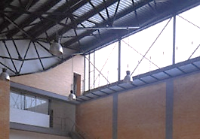
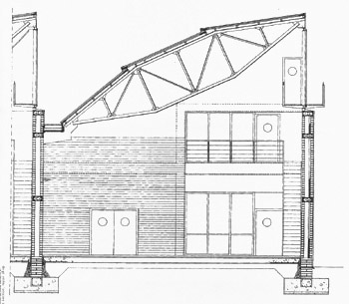
Vigas de celosía o reticulada
CENTRO DE FORMACION OCUPACIONAL DE CASTELLON. ESPAÑA

Slide 10
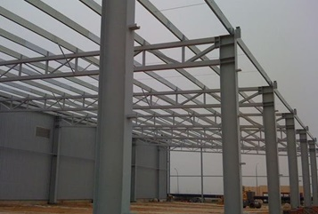
Vigas de celosía o reticulada
NAVE INDUSTRIAL - ESPAÑA

Slide 11
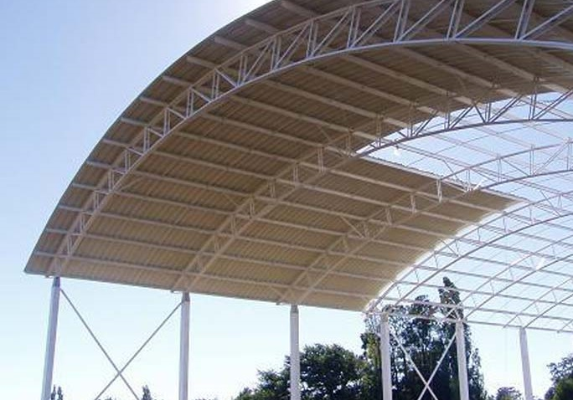
Arco reticulado
PLANTA INDUSTRIAL

Slide 12
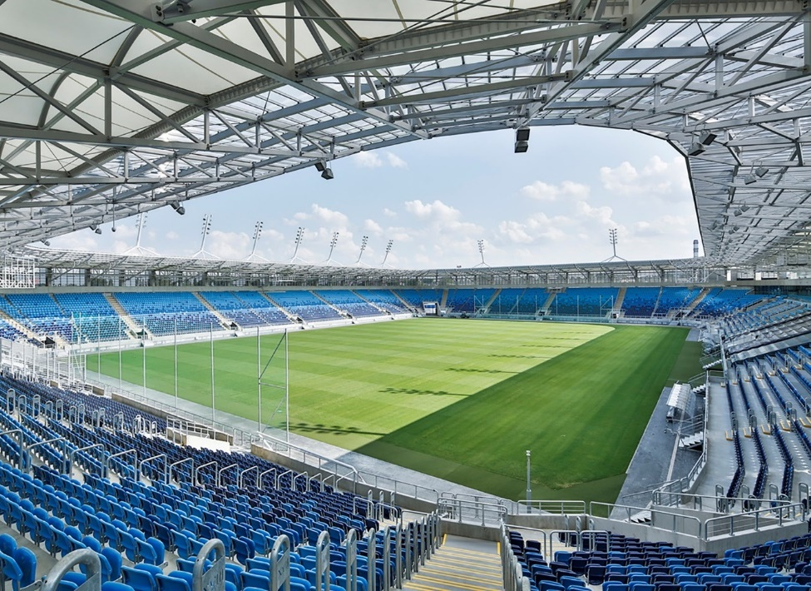
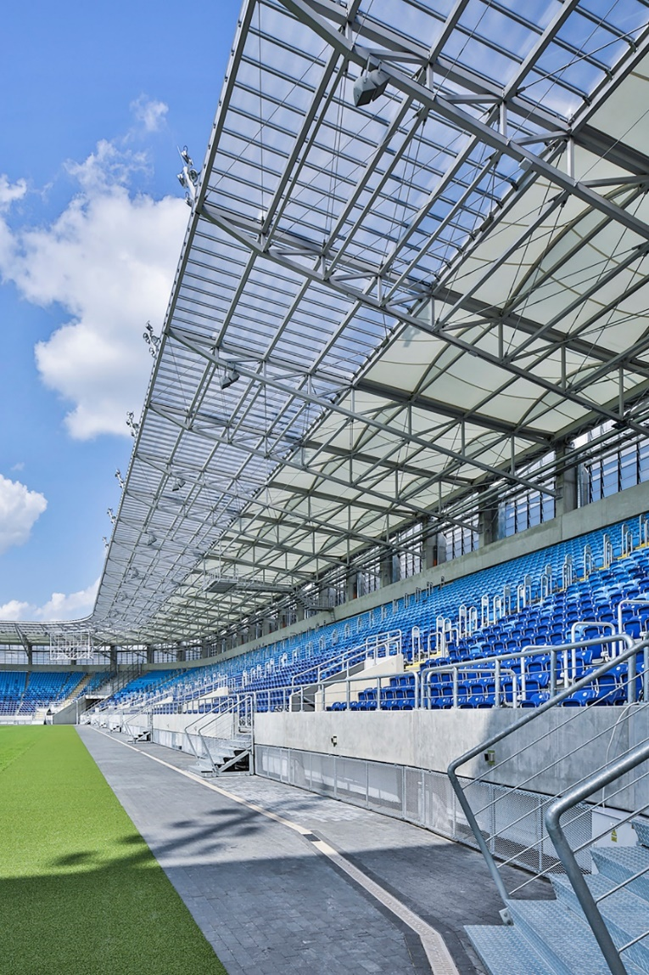
Ménsulas o marquesinas reticuladas
ESTADIO DE LA CIUDAD DE LUBLIN / ESTUDIO LAMELA
https://www.plataformaarquitectura.cl/cl/758826/

Slide 13
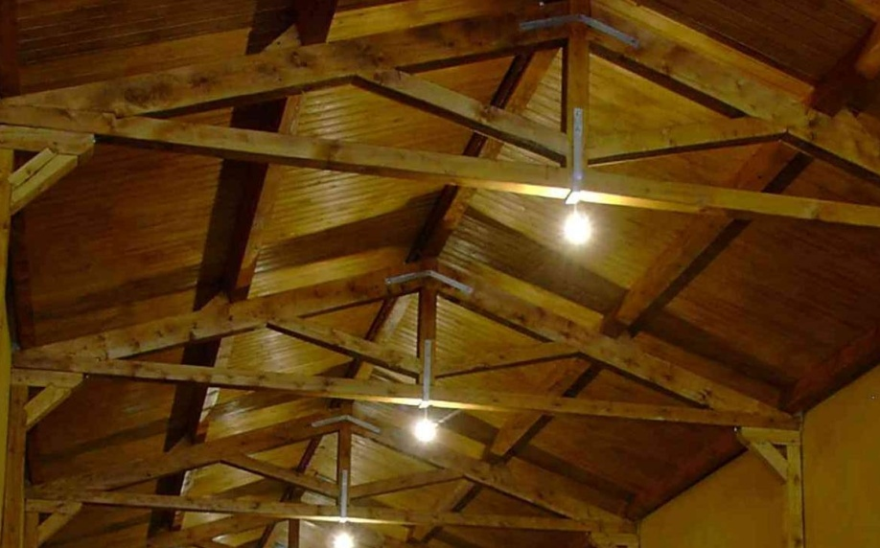
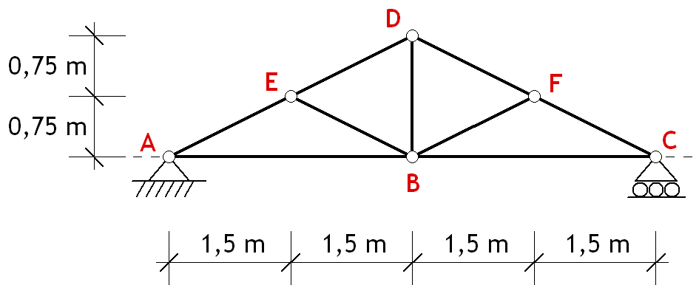
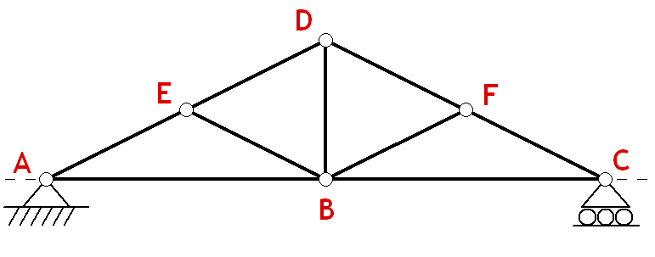
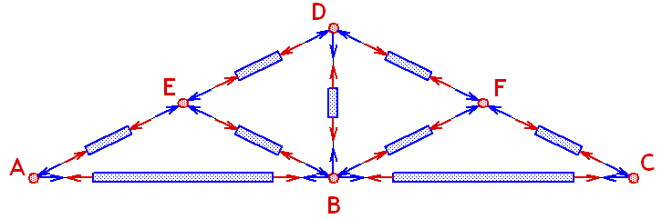
ARMADURAS
MÉTODOS DE LOS NUDOS
P
P
P
500kg
500kg
500kg
P
P
P
RA
RC
750kg
750kg

Slide 14
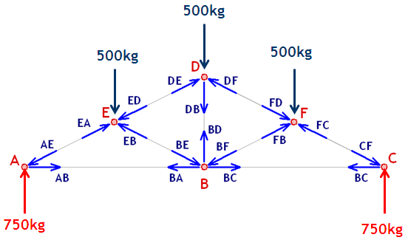
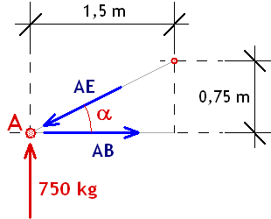
ARMADURAS
MÉTODOS DE LOS NUDOS
Nudo A

Slide 15
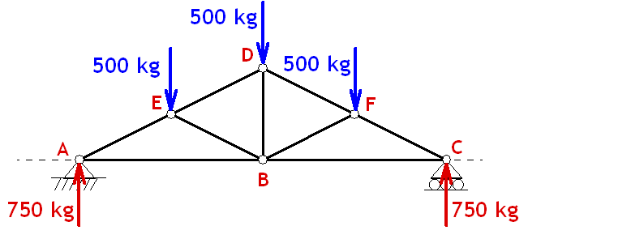
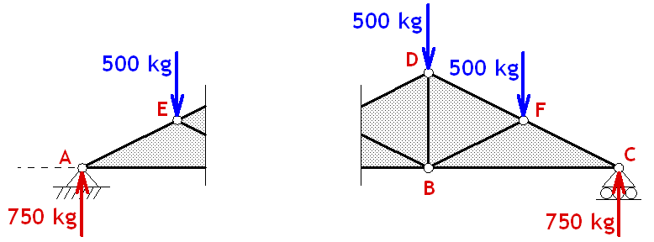
ARMADURAS
MÉTODOS DE LAS SECCIONES
P
P
P
ED
BE
EB
DE
AB
BA

Slide 16
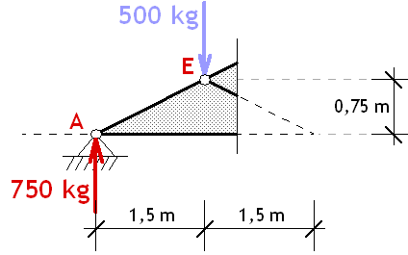
ARMADURAS
MÉTODOS DE LAS SECCIONES
ED
EB
AB

Slide 17
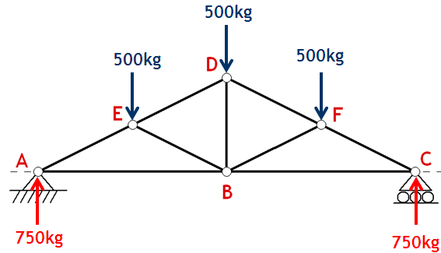
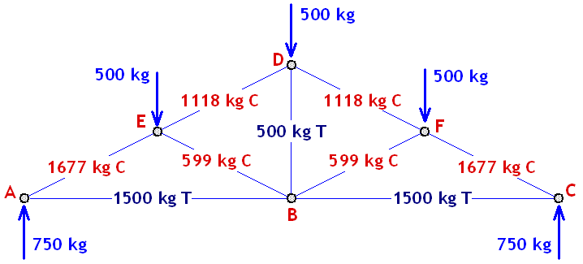
ARMADURAS
RESULTADOS

Slide 18
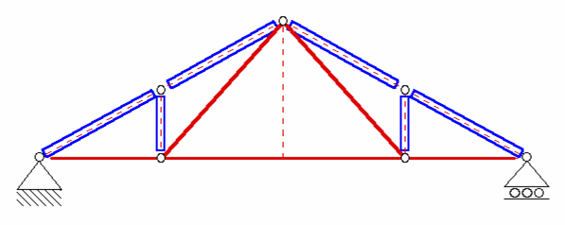
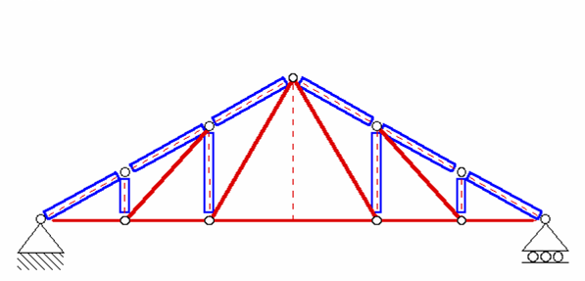
Estructuras reticuladas
ANÁLISIS TENSIONAL EN LAS BARRAS

Slide 19
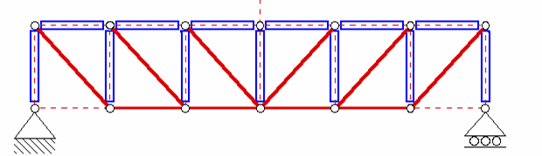
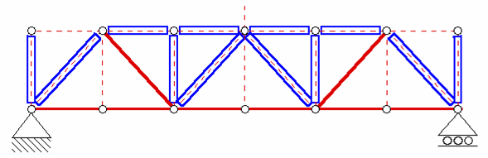
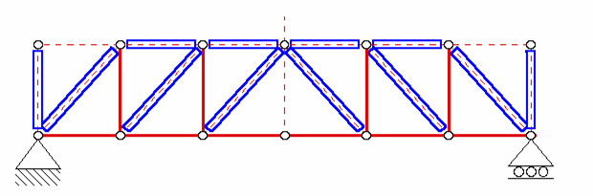
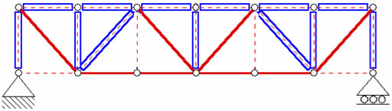
Estructuras reticuladas
ANÁLISIS TENSIONAL EN LAS BARRAS

Slide 20
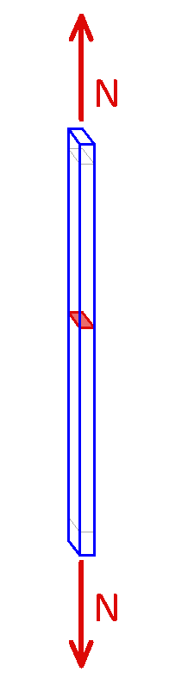
ESFUERZO DE TRACCION
DISEÑO DE ELEMENTOS SOMETIDO A TRACCIÓN
PREDIMENSIONAMIENTO FORMULA DE INTERACCION EN RANGO ELASTICO
A
Siendo
f_{trab} tensión de trabajo del elemento estructural en kg/cm².
f_{dis} tensión de diseño en compresión del material en kg/cm².
f_{adm} tensión admisible en compresión del material en kg/cm².
k_{ct} factor de modificación por concentración de tensiones
A área en de la sección transversal en cm².
N esfuerzo normal que se transmite a través de la sección transversal en kg.

Slide 21
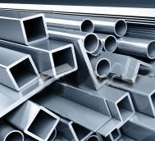
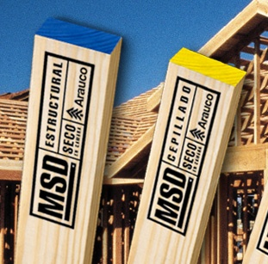
ESFUERZO DE TRACCION SISTEMA ARRIOSTRADO
DISEÑO DE ELEMENTOS SOMETIDO A TRACCIÓN
TENSIÓN ADMISIBLE EN TRACCIÓN
TENSIONES ADMISIBLES DEL ACERO
A270ES | f_{adm} = 1620 kg/cm²
A240ES | f_{adm} = 1440 kg/cm²
TENSIONES ADMISIBLES DE LA MADERA
Coigüe, Roble Raulí | Traccón paralela | f_{adm} = 66 kg/cm²
Alerce, Lenga, Mañío | Tracción paralela | f_{adm} = 52 kg/cm²
Pino Radiata G2 | Tracción paralela | f_{adm} = 40 kg/cm²

Slide 22
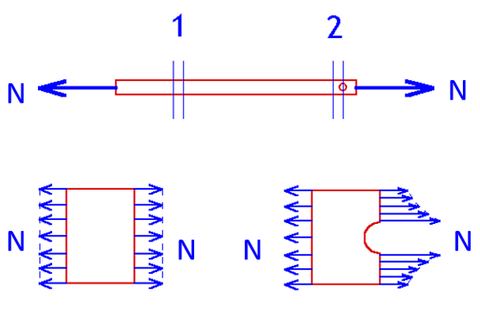
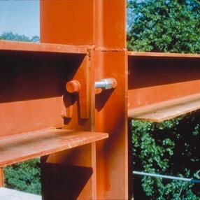
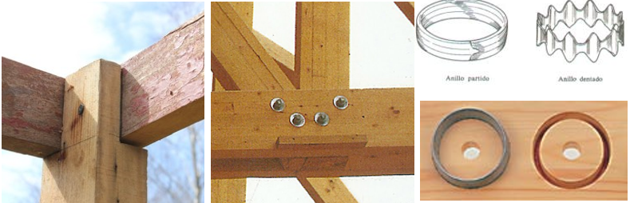
ESFUERZO DE TRACCION
DISEÑO DE ELEMENTOS SOMETIDO A TRACCIÓN
PREDIMENSIONAMIENTO FORMULA DE INTERACCION EN RANGO ELASTICO
FACTOR DE MODIFICACION POR CONCENTRACION DE TENSIONES k_{ct}
En Acero
K_{ct} = 0,85
En Madera
K_{ct} = 0,8 Uniones clavadas
K_{ct} = 0,7 Uniones apernadas
K_{ct} = 0,5 Uniones con conectores de anillos
Sección 1 Sección 2
En la sección 2 existe concentraciones de tensiones por discontinuidad del material

Slide 23
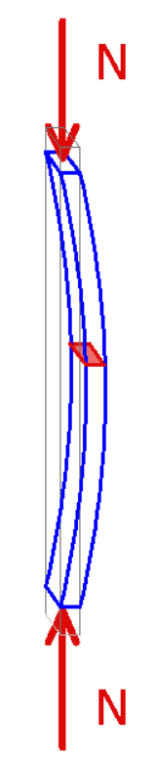
ESFUERZO DE COMPRESION
DISEÑO DE ELEMENTOS SOMETIDO A COMPRESIÓN CON PANDEO
PREDIMENSIONAMIENTO FORMULA DE INTERACCION EN RANGO ELASTICO
Siendo
f_{trab} tensión de trabajo del elemento estructural en kg/cm².
f_{dis λ} tensión de diseño del material en compresión según esbeltez, en kg/cm².
N esfuerzo normal que se transmite a través de la sección transversal en kg.
A área en de la sección transversal en cm².
λ esbeltez del elemento estructural.
k factor que define la longitud efectiva de pandeo.
L Largo libre del elemento estructural en cm.
i radio de giro de la sección transversal en cm.

Slide 24
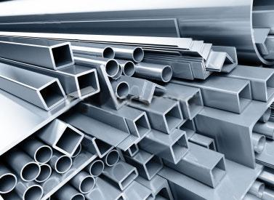
ESFUERZO DE COMPRESION
DISEÑO DE ELEMENTOS SOMETIDO A COMPRESIÓN SIMPLE
TENSIÓN ADMISIBLE EN COMPRESIÓN
TENSIONES ADMISIBLES DEL ACERO
A270ES | f_{adm} = 1620 kg/cm²
A240ES | f_{adm} = 1440 kg/cm²
TENSIONES ADMISIBLES DE LA MADERA
Coigüe, Roble Raulí | Compresión paralela | f_{adm} = 83 kg/cm²
 | Compresión normal | f_{adm} = 28 kg/cm²
Alerce, Lenga, Mañío | Compresión paralela | f_{adm} = 66 kg/cm²
 | Compresión normal | f_{adm} = 23 kg/cm²
Pino Radiata G2 | Compresión paralela | f_{adm} = 65 kg/cm²
 | Compresión normal | f_{adm} = 25kg/cm²

Slide 25
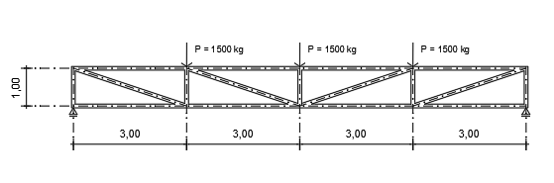
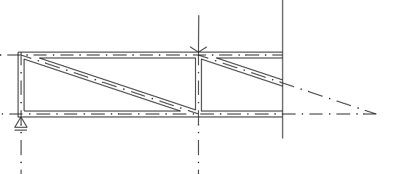



EJEMPLO
1500kg
1500kg
1500kg
1
2
3
4
5
A
8
7
6
B
$$tg∝=\frac{1,0}{3,0}$$
2250kg
2250kg
$$∝=18,43°$$
Nudo A
Nudo 1
A -1
2250 kg – (A-1) = 0
(A-1) = 2250 kg C
2250 kg – (1-8) sen 18,43°= 0
(1-8) = 7115 kg T
1-2
A-8
$$∝$$
1-8
-(1-2) + 7115 cos 18,43°= 0
(1-2) = 6750 kg C
(A-8) = 0
2250kg
2250kg

Slide 26
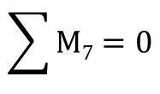

EJEMPLO
1500kg
1
2
2-3
2-7
8
8-7
7
2250kg
$$\sum{M7=0}$$
2250 kg * 6,0m – 1500kg * 3,0m – (2-3) * 1,0m = 0
(2-3) = 9000 kg C
$$\sum{M2=0}$$
2250 kg * 3,0m – (8-7) * 1,0m = 0
(8-7) = 6750 kg T

Slide 27



EJEMPLO

Slide 28








EJEMPLO
DISEÑO DE DIAGONAL SOMETIDO A TRACCION
$$\text{f}\text{d}\text{is} \text{≥ }\frac{\text{N}}{\text{A}}$$
$$→ \text{A}=\frac{\text{N}}{\text{k}\text{ct}\text{ ∗ }\text{fadm}}$$
$$\text{N} \text{= 7115} \text{kg}$$
$$\text{f}\text{d}\text{is} \text{≥ }\frac{\text{N}}{\text{A}}$$
$$\text{Considerando} \text{p}\text{é}\text{rdida} \text{por} \text{union} \text{k}\text{ct}=\text{0,85}$$
$$\text{f}\text{d}\text{is} =\text{k}\text{ct}\text{ ∗ }\text{fadm}$$
$$\text{A}=\frac{\text{7115} \text{kg}}{\text{0,85} \text{∗ 1440 }\text{kg}\text{/}\text{cm}\text{2}}=\text{5,81} \text{cm}\text{2}$$

Slide 29









EJEMPLO
DISEÑO DE BARRA SOMETIDA A COMPRESION
Aproximación por esbeltez
$$\text{l}\text{max} \text{= 20}\text{0}$$
$$\text{N} \text{= 9000} \text{kg}$$
$$\text{l} \text{= }\frac{\text{KL}}{\text{i}} → \text{i} \text{=}\frac{\text{KL}}{\text{l}}$$
$$\text{f}\text{d}\text{l} \text{≥ }\frac{\text{N}}{\text{A}}$$
$\text{i} \text{=}\frac{\text{1,00 ∗ 300 }\text{cm}}{\text{20}\text{0}}$ $\text{=}\text{ 1,5} \text{cm}$
$$\text{l} \text{= }\frac{\text{KL}}{\text{i}}$$
Comprobación tubular 75/75/4
KL/i | 0 | 1 | 2 | 3 | 4 | 5 | 6 | 7 | 8 | 9
0 | 1440 | 1437 | 1434 | 1432 | 1429 | 1426 | 1423 | 1420 | 1417 | 1414
10 | 1411 | 1408 | 1405 | 1401 | 1398 | 1394 | 1391 | 1387 | 1384 | 1380
20 | 1376 | 1372 | 1368 | 1364 | 1360 | 1356 | 1352 | 1348 | 1343 | 1339
30 | 1335 | 1330 | 1326 | 1321 | 1316 | 1312 | 1307 | 1302 | 1297 | 1292
40 | 1287 | 1282 | 1277 | 1272 | 1267 | 1262 | 1256 | 1251 | 1246 | 1240
50 | 1235 | 1229 | 1223 | 1218 | 1212 | 1206 | 1201 | 1195 | 1189 | 1183
60 | 1177 | 1171 | 1165 | 1159 | 1152 | 1146 | 1140 | 1134 | 1127 | 1121
70 | 1114 | 1108 | 1101 | 1095 | 1088 | 1081 | 1074 | 1068 | 1061 | 1054
80 | 1047 | 1040 | 1033 | 1026 | 1019 | 1012 | 1004 | 997 | 990 | 982
90 | 975 | 968 | 960 | 953 | 945 | 937 | 930 | 922 | 914 | 906
100 | 898 | 891 | 883 | 875 | 866 | 858 | 850 | 842 | 834 | 825
110 | 817 | 809 | 800 | 792 | 783 | 775 | 766 | 757 | 748 | 740
$$\text{l}\text{= }\frac{\text{KL}}{\text{i}}\text{ = }\frac{\text{1,00 ∗ 300 }\text{cm}}{\text{2}\text{,}87}$$
$\text{l} \text{=} \text{104,}5≈\text{105}$
$$→ \text{f}\text{d}\text{l}\text{=} \text{858} \text{kg}\text{/}\text{cm}\text{2}$$

Slide 30




EJEMPLO
DISEÑO DE BARRA SOMETIDA A COMPRESION
$$→ \text{f}\text{d}\text{l}\text{=} \text{858} \text{kg}\text{/}\text{cm}\text{2}$$
$$\text{N} \text{= 9000} \text{kg}$$
$$\text{f}\text{d}\text{l} \text{≥ }\frac{\text{N}}{\text{A}}$$
$$\text{f}\text{d}\text{l} \text{≥ }\frac{\text{N}}{\text{A}}$$
$$\text{8}\text{58} \text{kg}\text{/}\text{cm}\text{2} ≥ \frac{\text{9000} \text{kg}}{\text{10,95} \text{cm}\text{2}}$$
$$\text{l} \text{= }\frac{\text{KL}}{\text{i}}$$
$$\text{8}\text{58} \text{kg}\text{/}\text{cm}\text{2} ≥\text{821} \text{kg}\text{/}\text{cm}\text{2}$$

